Slide 1






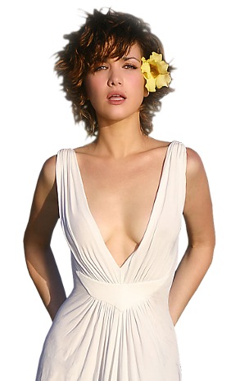







Quise ser y no pude – Antonia Alvarez
Quise ser y no pude
Quise ser, y no pude,
-áptera ciega y triste-,
quise ser, y no pude,
mariposa, por ti,
golondrina de ausencia,
hiedra verde que viste
las paredes y el sueño
de una noche de abril.
Quise ser, y no pude,
mi palabra en tu boca,
pensamiento constante
que saciara tu sed,
me quedé entre la niebla
con el rezo en los labios,
un dolor desvestido
y un amago en la piel.
Pero te hago estos versos
con palabras de siempre
-que quizá tú no leas-,
porque no pude ser
más que un soplo en tus ojos
acunando un instante,
una brizna en tu vida,
y un olvido en tu ayer.
Quise ser, y no pude,
para ti lo más grande,
quise ser, y no pude,
lo que nunca existió,
pero sólo fui un sueño,
duermevela que cabe
en un puño cerrado
y que nunca se abrió.
Antonia Alvarez
Ines, Difundiendo Poesia
inesgaret@gmail.com

Slide 2







¿Te ha gustado?
Puedes ver más entrando
Aquí
Además puedes recibir powerpoints en tu correo electrónico suscribiéndote aquí:

